Slide 1
#2021-1 캡스톤 디자인
ST(See Through)조
최종 발표
32154379 조민규
32141925 박종범
32144107 전세호
32153350 이영배

Slide 2

목차
A table of Contents
#1,
과제 개요
#2,
과제 수행 내용 및 결과
#3,
과제 제한 사항
#4,
조원 역할 분담 내용

Slide 3

Part 1,
과제 개요

Slide 4
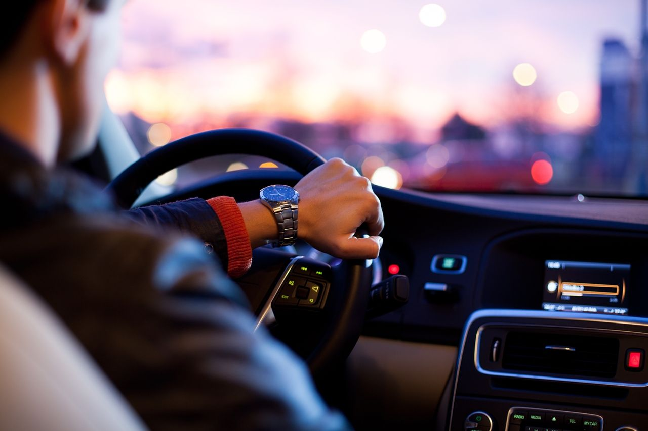
Part 1
과제 개요
과제명: 운전자의 상태에 따른 부주의 운전 방지 시스템
(1) 개요
운전자의 행동 상태 파악
딥러닝을 통한 학습
졸음운전 판별
운전자 위협 판별

Slide 5
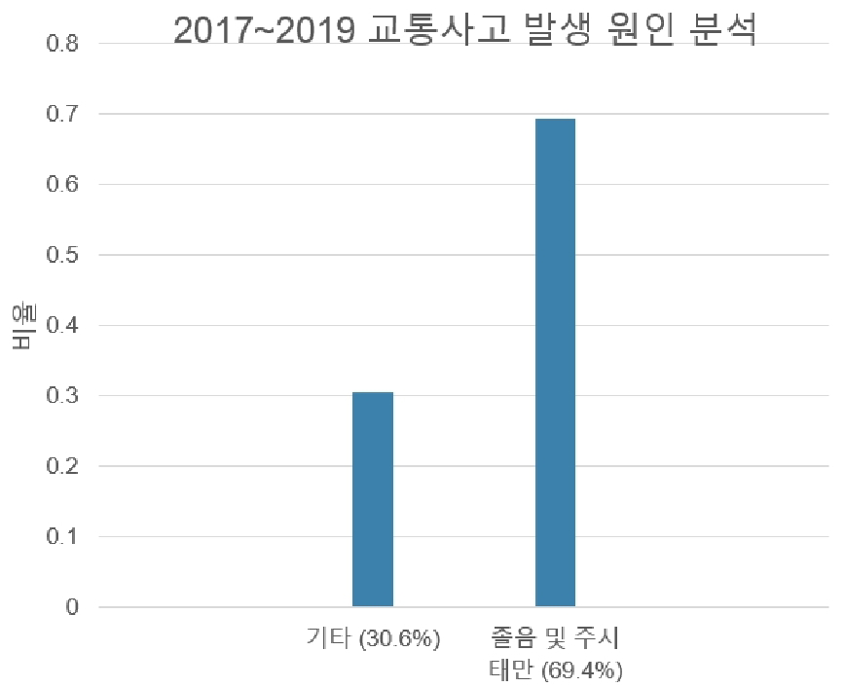
Part 1
과제 개요
(2) 과제 필요성
지난 10년간 고속도로
교통사고 발생 원인 1위
= 졸음운전
고속도로 주행 시(100km/h)
1초만 눈을 감아도 28M 이동
부주의에 따른 사고 건수
= 졸음운전에 의한 사고 건수

Slide 6
Part 1
과제 개요
(3) 기대 효과
기존 시스템
새로운 시스템
차선 이탈 방지
통합 관리
차간 거리 조정
개별적으로 존재

Slide 7
Part 1
과제 개요
(3) 기대 효과
안전 운전 증가
영상 처리(텔레메틱스)
기술 적용
교통 사고 및
사망자 감소
세계시장 선점을 위한
기술 개발의 초석

Slide 8
Part 2,
과제 수행 내용
및 결과

Slide 9
Part 2
과제 수행 내용 및 결과
(1) 개발 환경 및 요구 조건
개발 언어
C++, Python
개발 환경
OpenCV, Dlib, keras, tensorflow, jupyter notebook, openpilot
요구 조건
Jetson nano kit, CSI camera module, sensor
구현 방법
Jetson nano에 Linx OS 설치

Slide 10
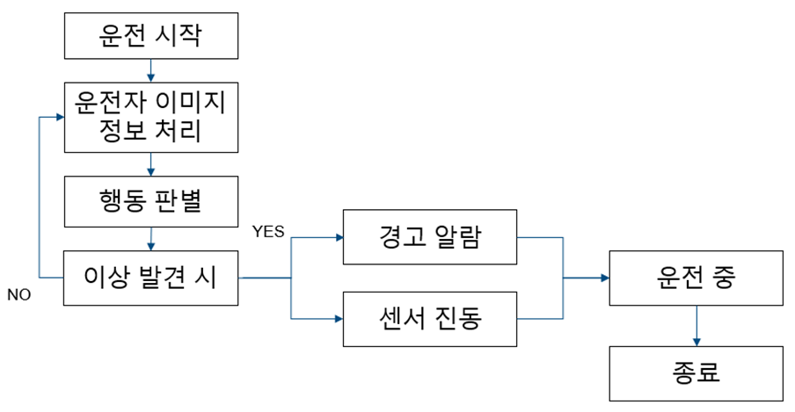
Part 2
과제 수행 내용 및 결과
(2) 시스템 블록 다이어그램

Slide 11
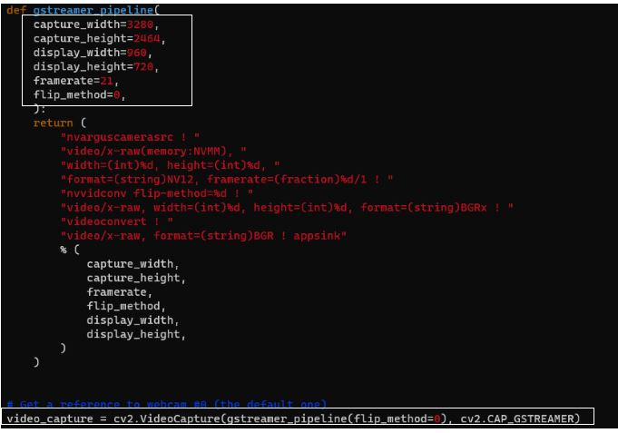
Part 2
과제 수행 내용 및 결과
(3) 과제 진행 내용
입력
Jetson nano
카메라 모듈 입력값을
Gstreamer_pipeline을
이용하여 전달 인자를 받고
카메라를 실행시켜 받는다

Slide 12
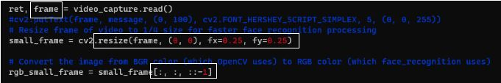
Part 2
과제 수행 내용 및 결과
(3) 과제 진행 내용
얼굴 인식 속도 개선을 위하여
OpenCV의 resize 함수를 이용하여
이미지의 크기(프레임 값)를 ¼로 줄인다
Read 함수로 읽어들인 이미지(프레임)는 BGR 값으로
색상이 반전된 값이므로 BGR 값들을 RGB 값으로 반전시켜준다
색 반전 및
속도 개선

Slide 13
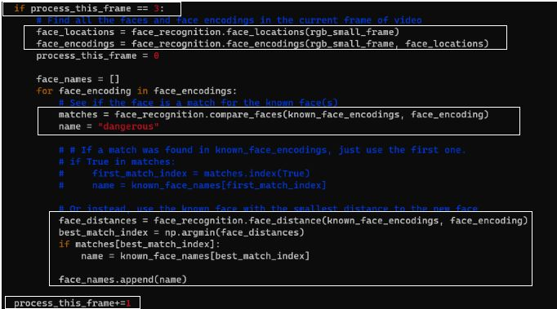
Part 2
과제 수행 내용 및 결과
(3) 과제 진행 내용
얼굴 인식 속도 개선2
> 앞서 설명한 특징추출 방식을 이용해
얼굴의 위치를 찾아낸 후 인코딩하여
변수값에 저장
rgb_small_frame이므로 더 빠른 속도의 탐색 가능
데이터셋과의 비교를 통해 안전한 상태로 인식하게 되면 face_name 리스트에 “safe”를 추가하게 되고 안전하지 않으면 “dangerous”를 추가
얼굴을 인식할 때 process_this_frame 변수를 이용하여 이미지 프레임을 4번 보낼 때 1번꼴로 수행하도록 하여 속도를 개선

Slide 14
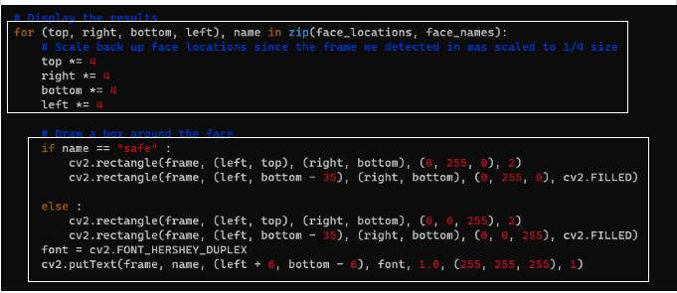
Part 2
과제 수행 내용 및 결과
(3) 과제 진행 내용
출력
실제 카메라 영상에 출력할 때는 원래 크기로 제작
각각의 위치값에 4를 곱하여 얼굴 부분에
사각형 생성
안전 상태(safe) 이면 초록색으로 출력
안전하지 않은 상태(dangerous)이면
빨간색으로 출력
Safe, dangerous 문자열을 사각형과 함께
출력

Slide 15
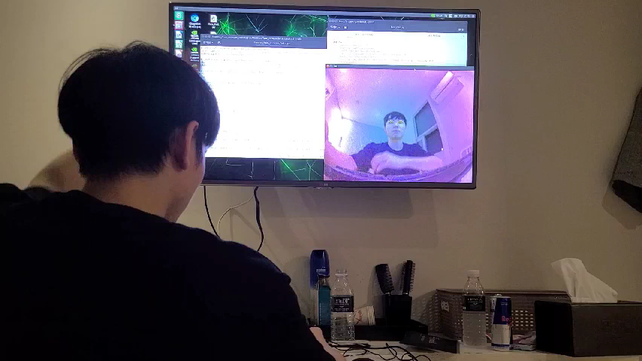
Part 2
과제 수행 내용 및 결과
(3) 과제 진행 내용
카메라 인식 시연 영상

Slide 16
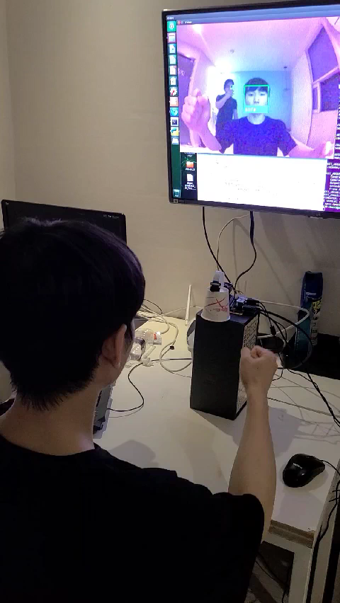
Part 2
과제 수행 내용 및 결과
(3) 과제 진행 내용
속도 개선
시연영상

Slide 17
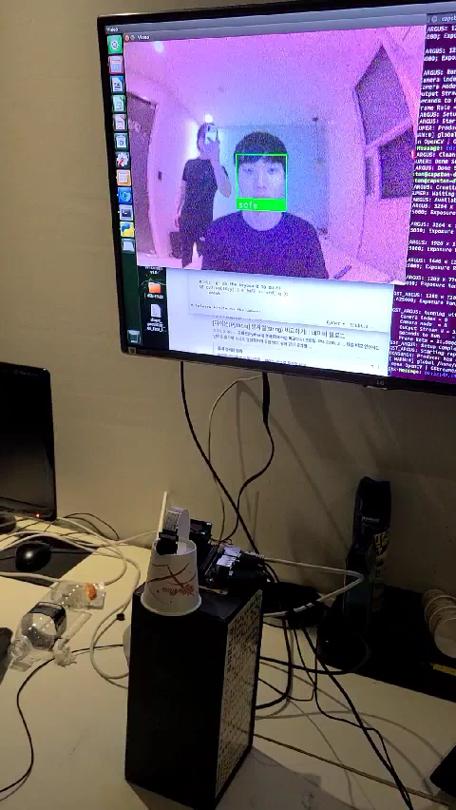
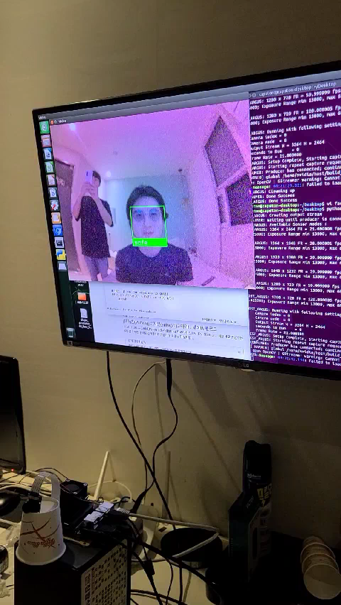
Part 2
과제 수행 내용 및 결과
(3) 과제 진행 내용
운전자 상태 인식 시연영상

Slide 18
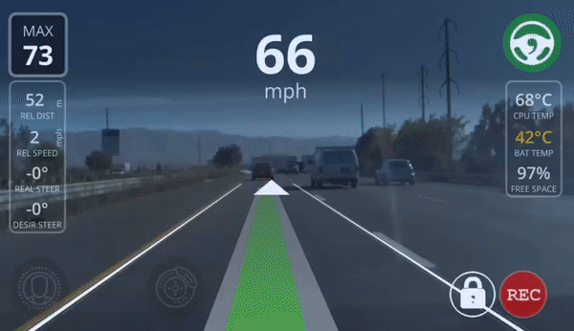
Part 2
과제 수행 내용 및 결과
(3) 과제 진행 내용
속도 측정을 위한
자율주행 플랫폼
openpilot
사물인식을 통한
거리측정 및 장애물 확인을
자율주행 프로그램을 통해 처리

Slide 19
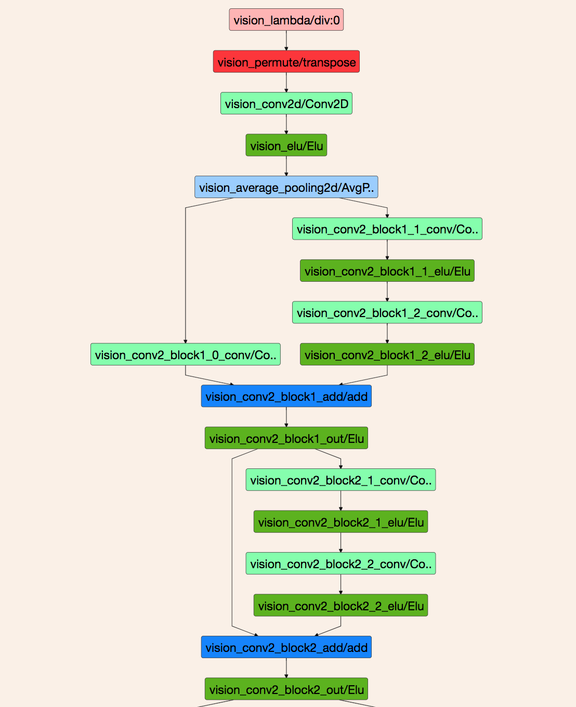
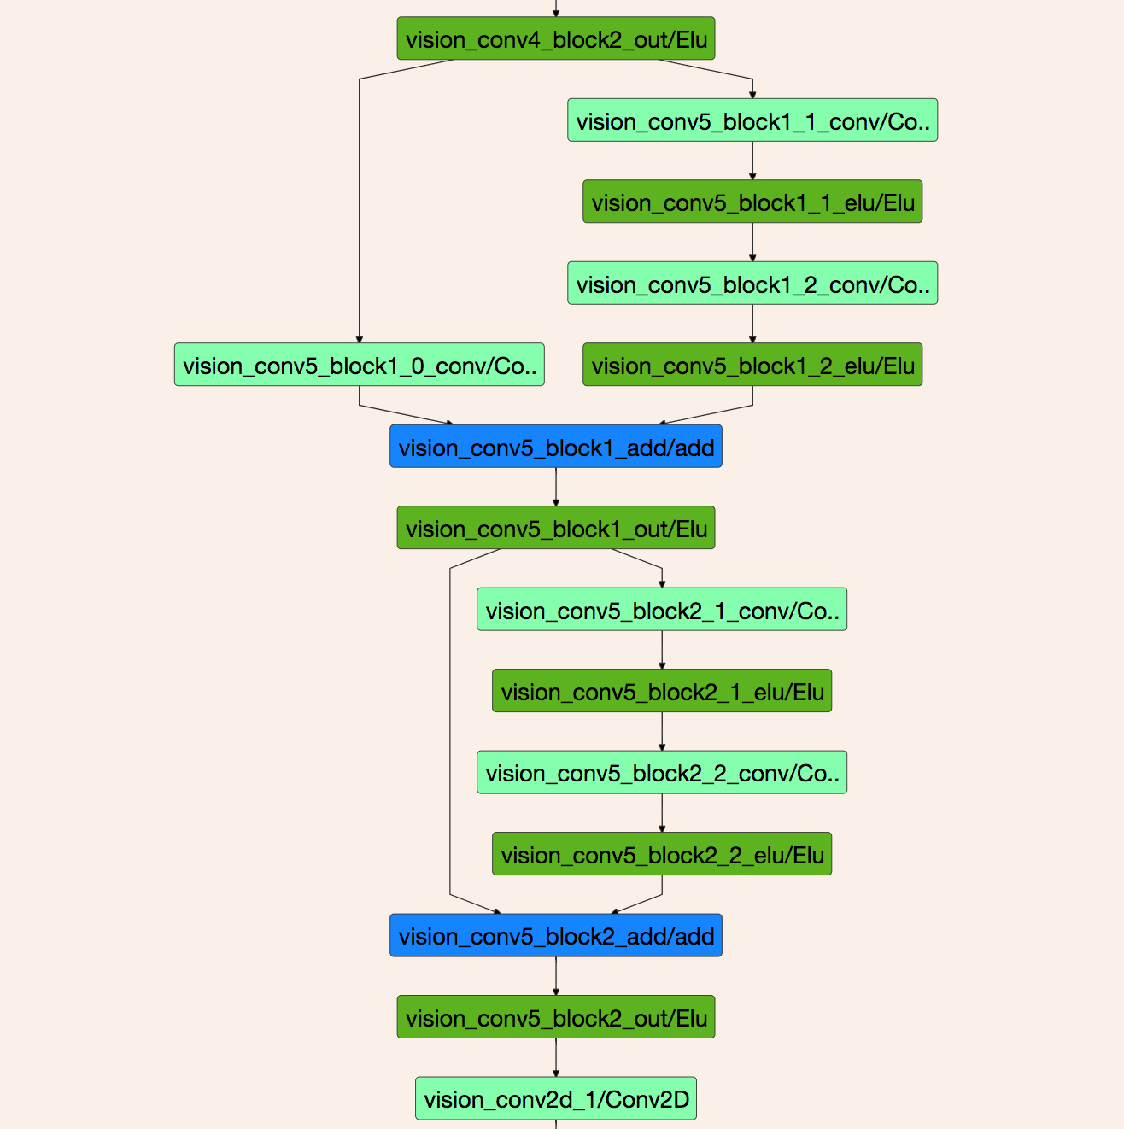
Part 2
과제 수행 내용 및 결과
(3) 과제 진행 내용
SNLE DLC Viewer
시각화된 Openpilot 특징 추출
CNN 신경망 부분
센서모듈을 통해
입력된 데이터에서
특징을 추출

Slide 20
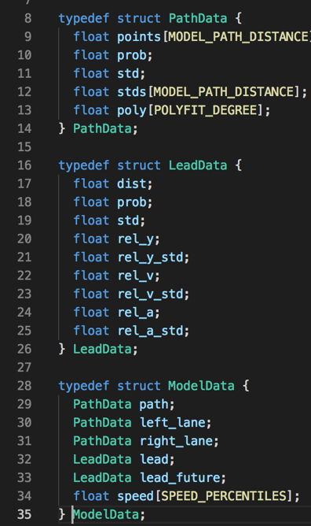
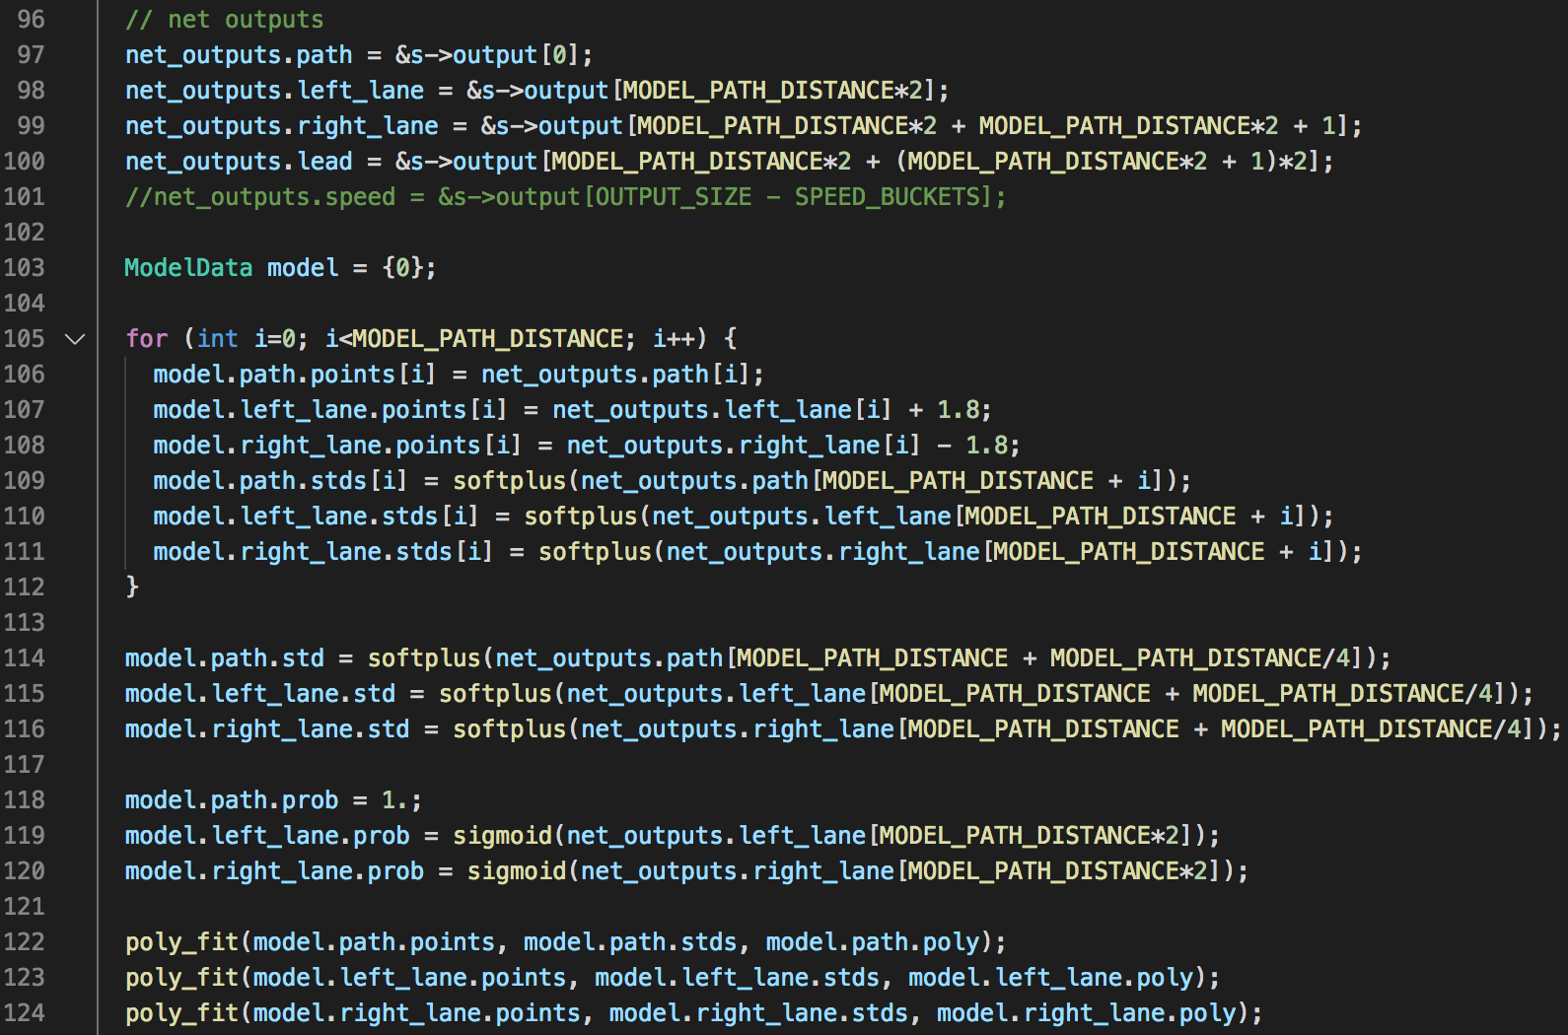
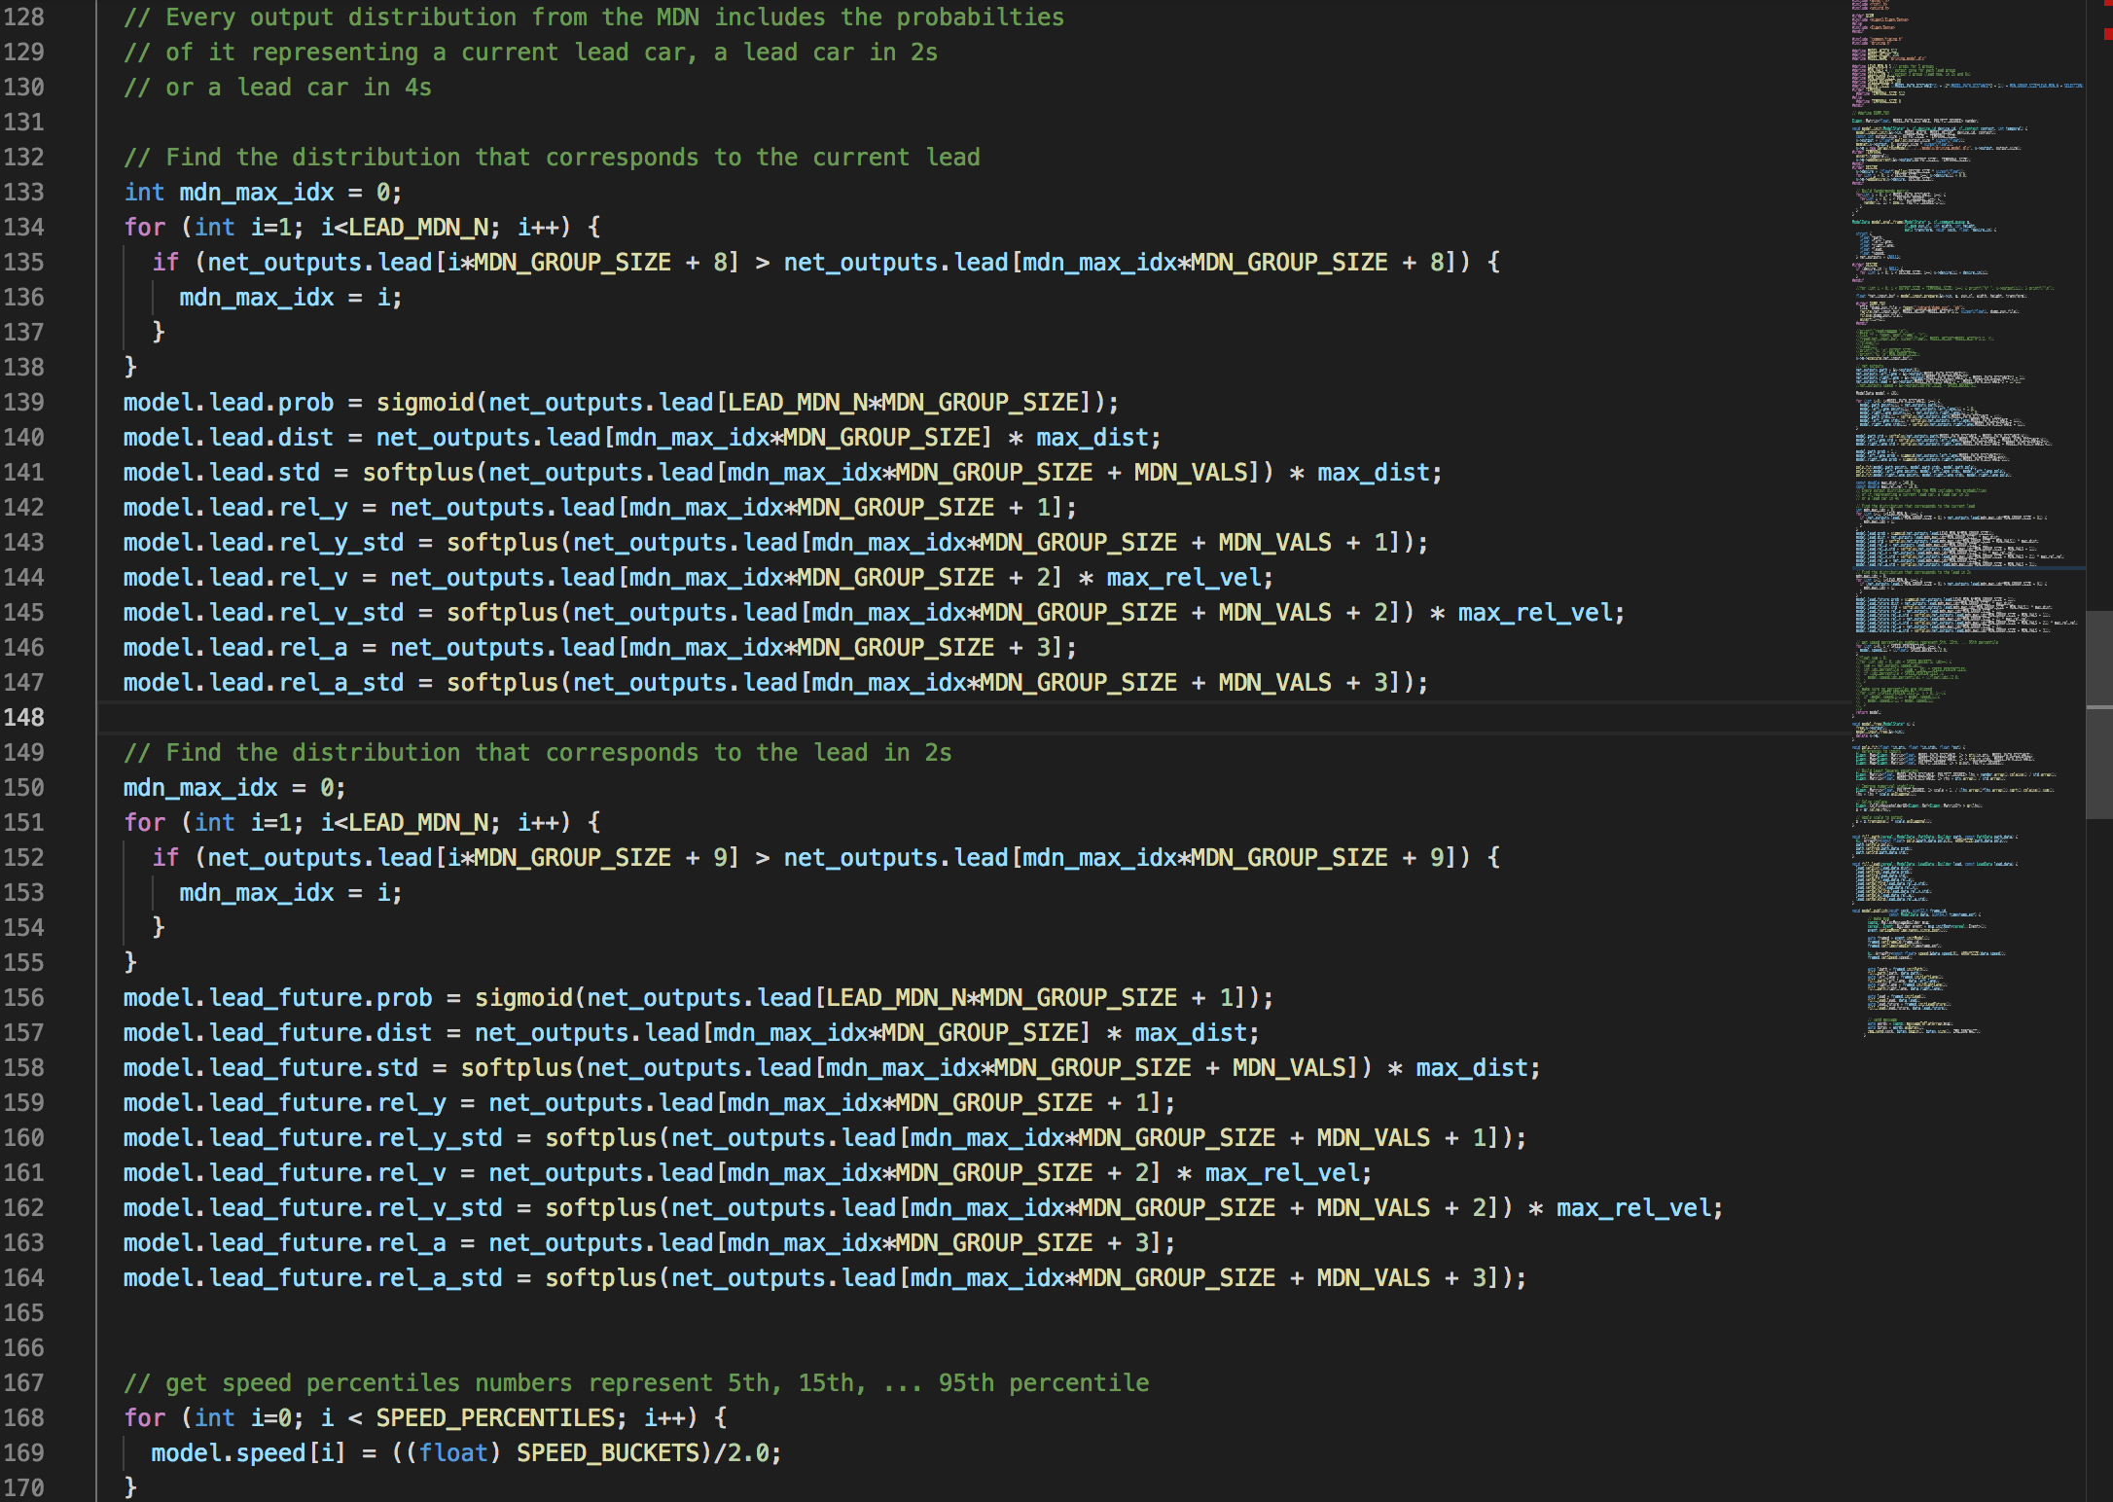
Part 2
과제 수행 내용 및 결과
(3) 과제 진행 내용
경로 확률
표준편차 계산
추출된 특징들을 통해
주행가능 경로 추적

Slide 21
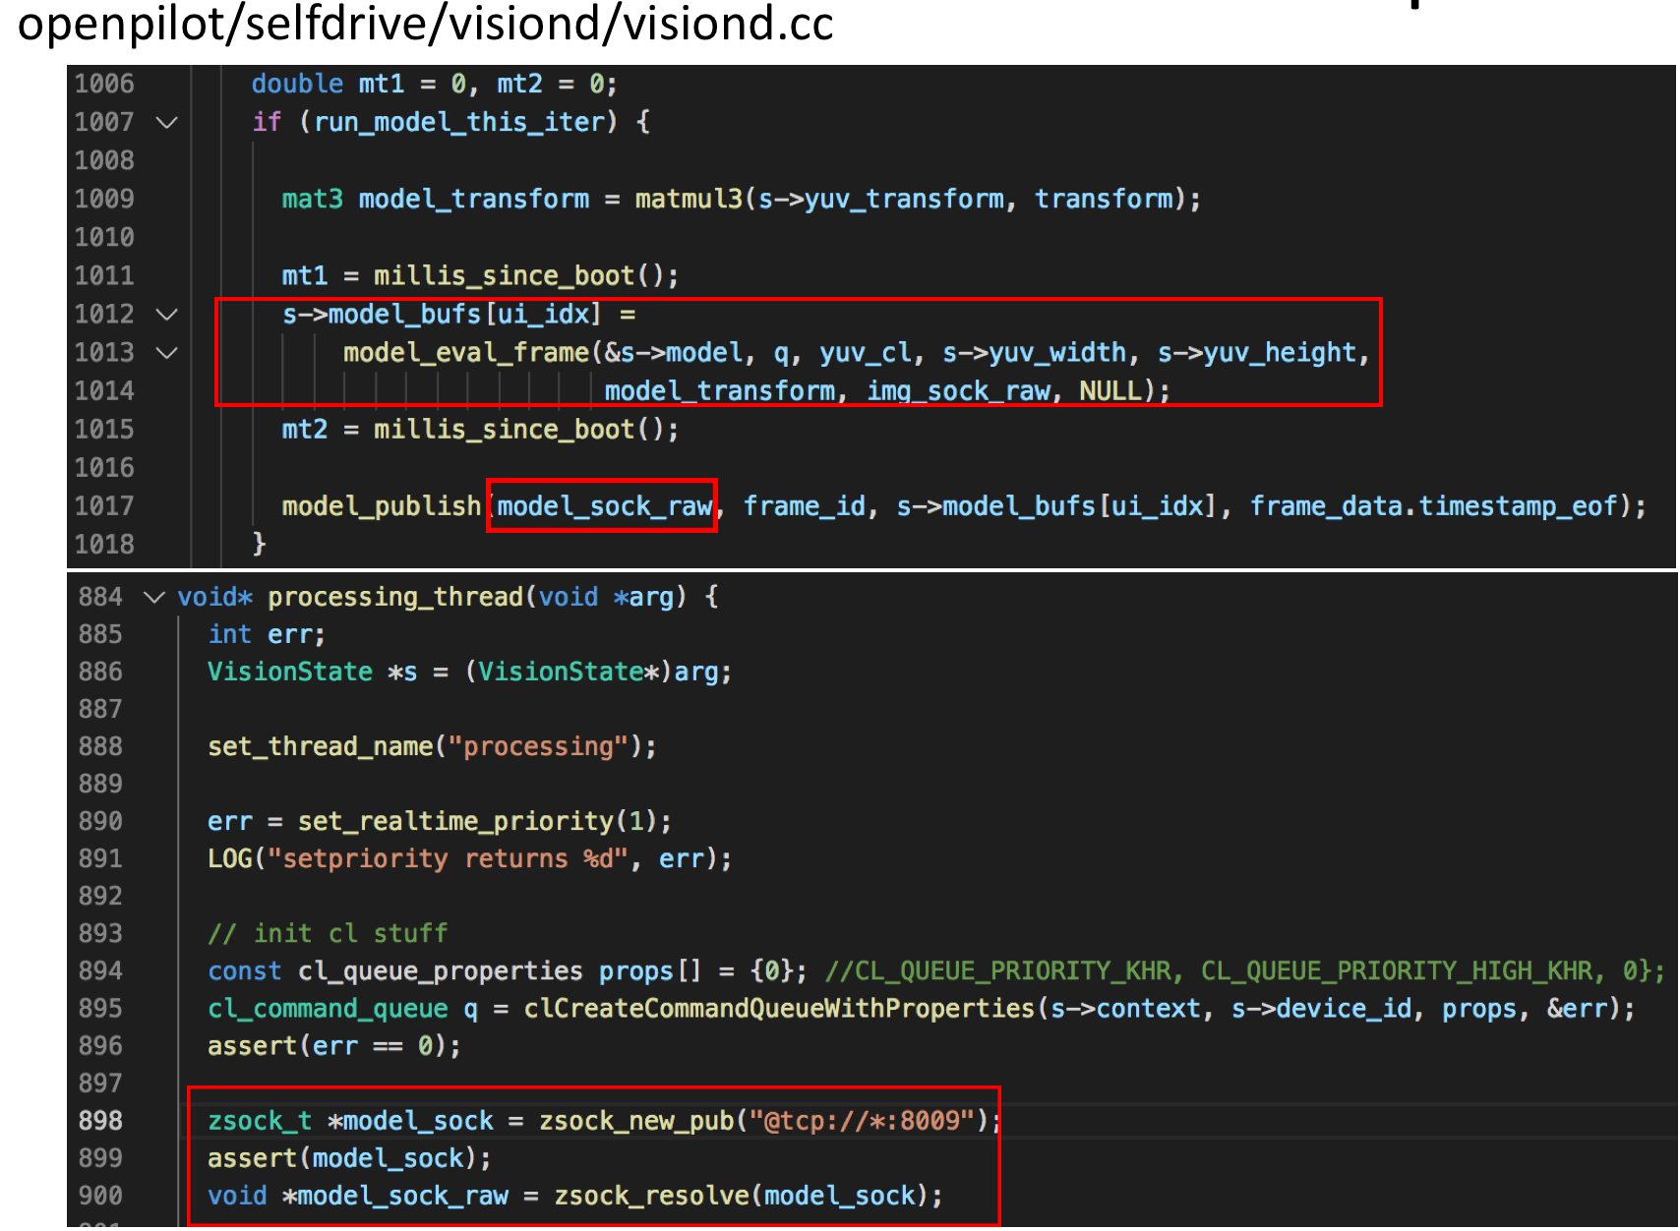
Part 2
과제 수행 내용 및 결과
(3) 과제 진행 내용
운전 모델 출력
계산된 데이터를 사용하여
eval frame 함수가
운전 모델을 출력
출력된 모델은
ZMQ 포트 8009로 게시

Slide 22
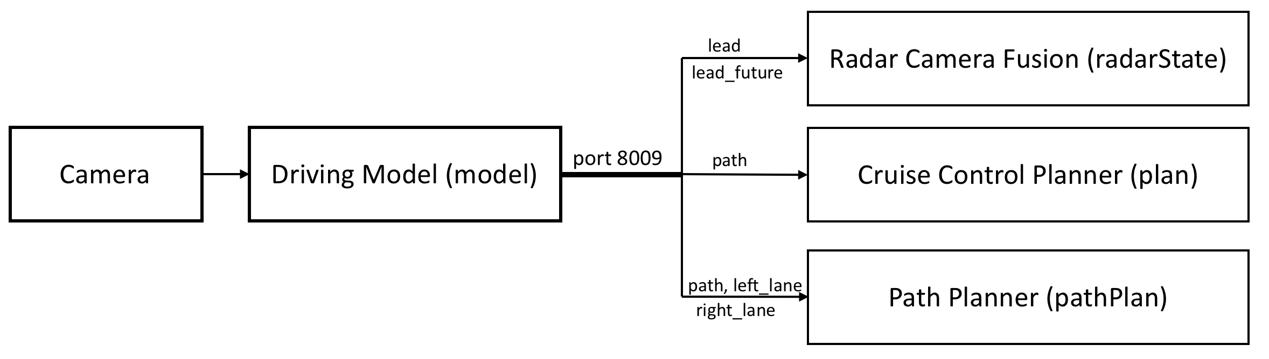
Part 2
과제 수행 내용 및 결과
(3) 과제 진행 내용
센서로 입력되어 계산된 차량 외부 환경은
계산되어 운전모델로 출력
출력된 모델은 특정 포트를 통해 전달
풀스택 아키텍처

Slide 23
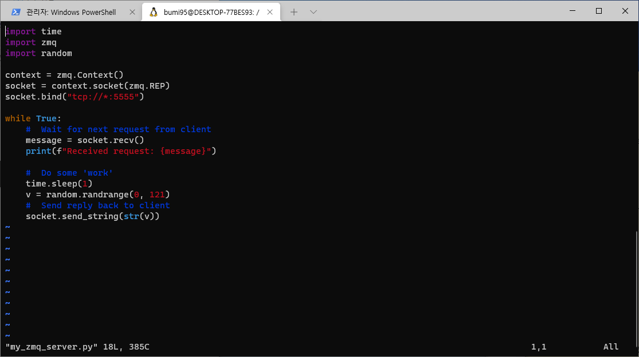
Part 2
과제 수행 내용 및 결과
(3) 과제 진행 내용
속도값 전송
게시된 운전모델을
메시지 전송방식으로 전송
제한사항으로 인해
실제 데이터가 아닌
전송방식만 구현

Slide 24
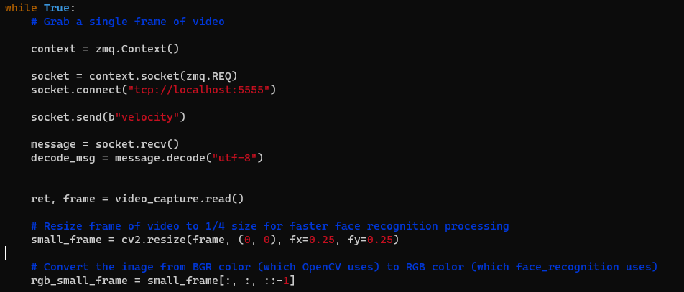
Part 2
과제 수행 내용 및 결과
(3) 과제 진행 내용
속도값 수신
게시된 속도모델을 수신

Slide 25
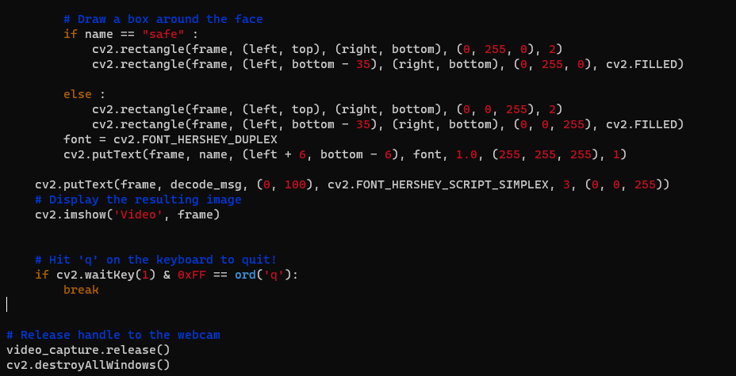
Part 2
과제 수행 내용 및 결과
(3) 과제 진행 내용
속도에 따른
가중치
전송받은 속도를
표시하고
운전자 상태와
속도에 따른
가중치를 계산

Slide 26
Part 3,
과제 제한 사항

Slide 27
Part 3
과제 제한 사항
(1) 개발 제한 사항
운전 모델 구하기의
어려움
자율주행에서 처리된 운전모델을 사용하겠다는 개념만 정립
얼굴 인식까지는 문제가 없었으나
메시지 전송 통로를 여는 순간 기능이 눈에 띄게 떨어짐
Jetson nano의 한계
속도 측정까지는 무리라고 판단하여
운전모델에서 속도값을 수신하는 빈도를 줄여
운전자 상태를 확인하는 방식으로 결정

Slide 28
Part 4,
조원 역할 분담 내용

Slide 29
Part 4
조원 역할 분담 내용
팀장
32144107 박종범
얼굴 인식 코드 성능 개선, 코드 분석 및 설계
팀원
32141925 전세호
위험도 가중치 부여 및 제어,
자율 주행 플랫폼과의 통신
팀원
32153350 이영배
학습 데이터셋 수집 및 추출/정리,
발표 자료 제작
팀원
32154379 조민규
부주의 운전 판단 모델 설계

Slide 30
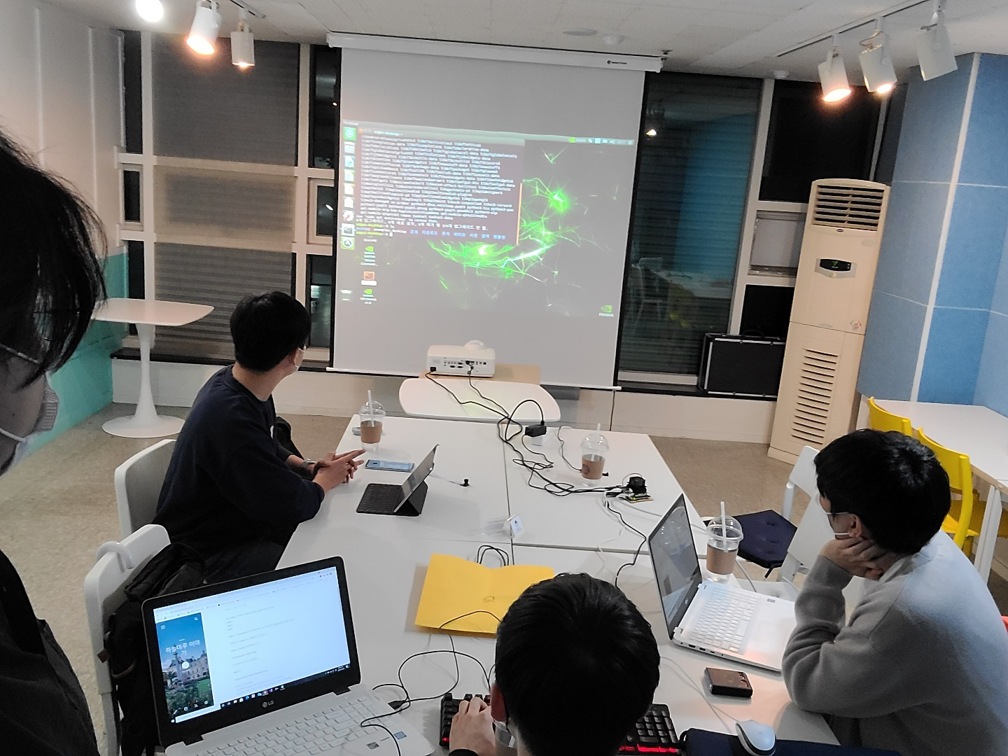
Part 4
조원 역할 분담 내용
조원 모임 사진 (jetson nano 구축)

Slide 31
Thank You!

